Slide 1


PASS Community News
Stand: 13.06.2019 (RG Bayern)

Slide 2
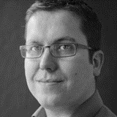
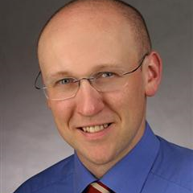
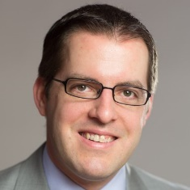
Regionalgruppe Bayern
Eure RGVs
Geplante Termine
Andre Essing aes@sqlpass.de
Termine für H2 folgen!
Siegfried Spuddig ssp@sqlpass.de
Erik Monchen emo@sqlpass.de
Neuigkeiten / Updates
PASS Essentials
SQL Saturdays
SQL Konferenz
PASS Camp
Notes:
Principal Software Engineer für SSAS + Power BI

Slide 3
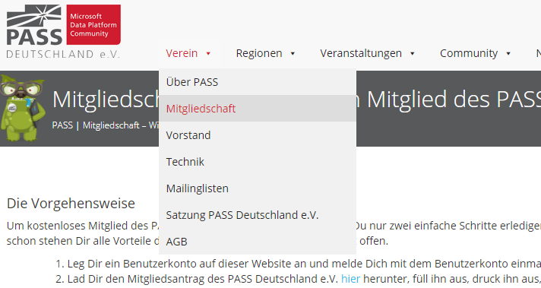
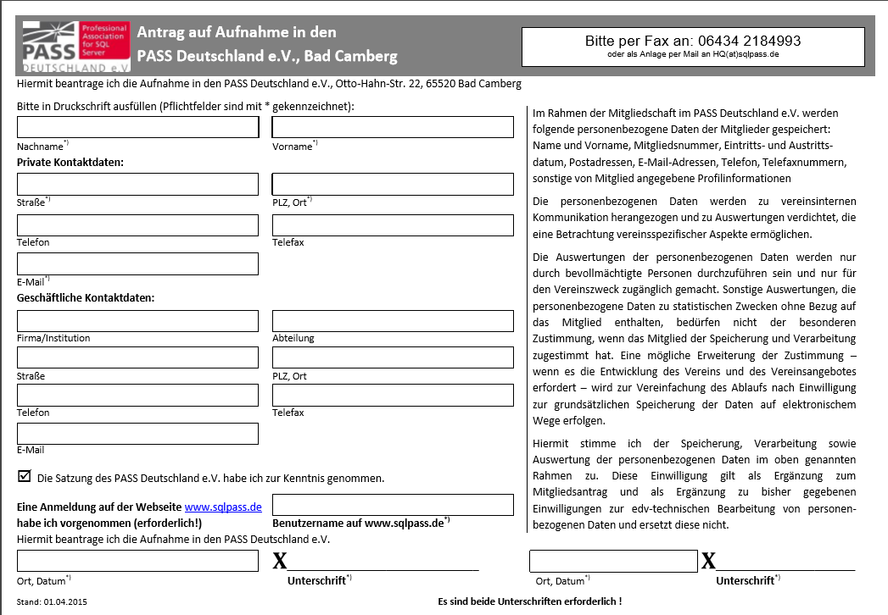
Mitglied werden
Registrierung auf der Webseite, da ein Benutzer-Account benötigt wird. Man muss sich mindestens einmal angemeldet haben.
Herunterladen von : "Mitgliedsantrag inkl. Einwilligung gem. BDSG“
Das Dokument ausfüllen und senden an →
Bitte links und rechts unterschreiben!
Fax: 06434 2184993 oder als PDF per Mail senden an HQ@sqlpass.de
https://www.sqlpass.de/mitgliedschaft/

Slide 4
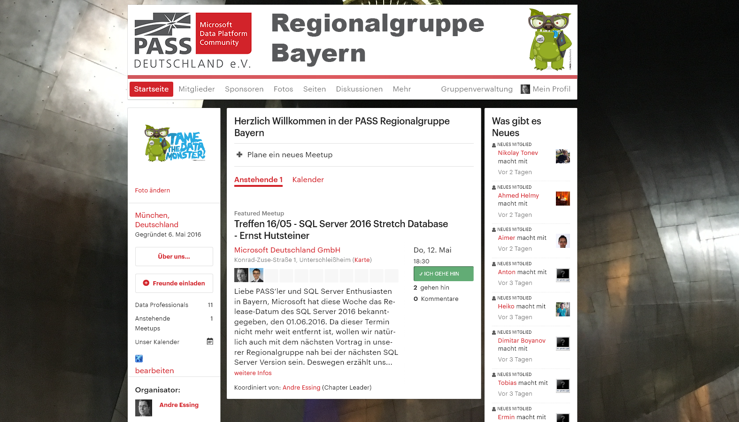
MeetUp
meetup.com/pass-bayern

Slide 5



Die PASS im Netz & Social Media
www.sqlpass.de
www.facebook.com/SQLPASS.de
www.xing.com/communities/groups/pass-deutschland-c68f-1015046
Twitter: @SQLPASS_de, Hashtag: #SQLPASS_de

Slide 6

Sprecher gesucht

Slide 7


PASS Essentials
When | Where | What
11.07.2019 | Erkrath | Aufbau und Wartung einer Staging Umgebung mit Biml – Benjamin Weissman
30.08.2019 | Erfurt | Verschiedene Szenarien, die ein DBA im täglichen Arbeitsumfeld lösen sollte – Uwe Ricken
11.09.2019 | Bad Camberg | Azure Powershell Scripting für Beginner – Patrick Heyde
08.10.2019 | Stuttgart | Analyse eines Microsoft SQL Server auf Performanceprobleme – Uwe Ricken
22.10.2019 | Hamburg | SQL Server Integration Services – Bernd Jungbluth
23.10.2019 | Hamburg | SQL Server Data Tools – Bernd Jungbluth
12.11.2019 | Hannover | Datenschutz mit SQL Server (2 Tage!) – Bernd Jungbluth
https://www.sqlpass.de/pass-essentials

Slide 8

Save the Date!!!
http://www.sqlkonferenz.de/

Slide 9
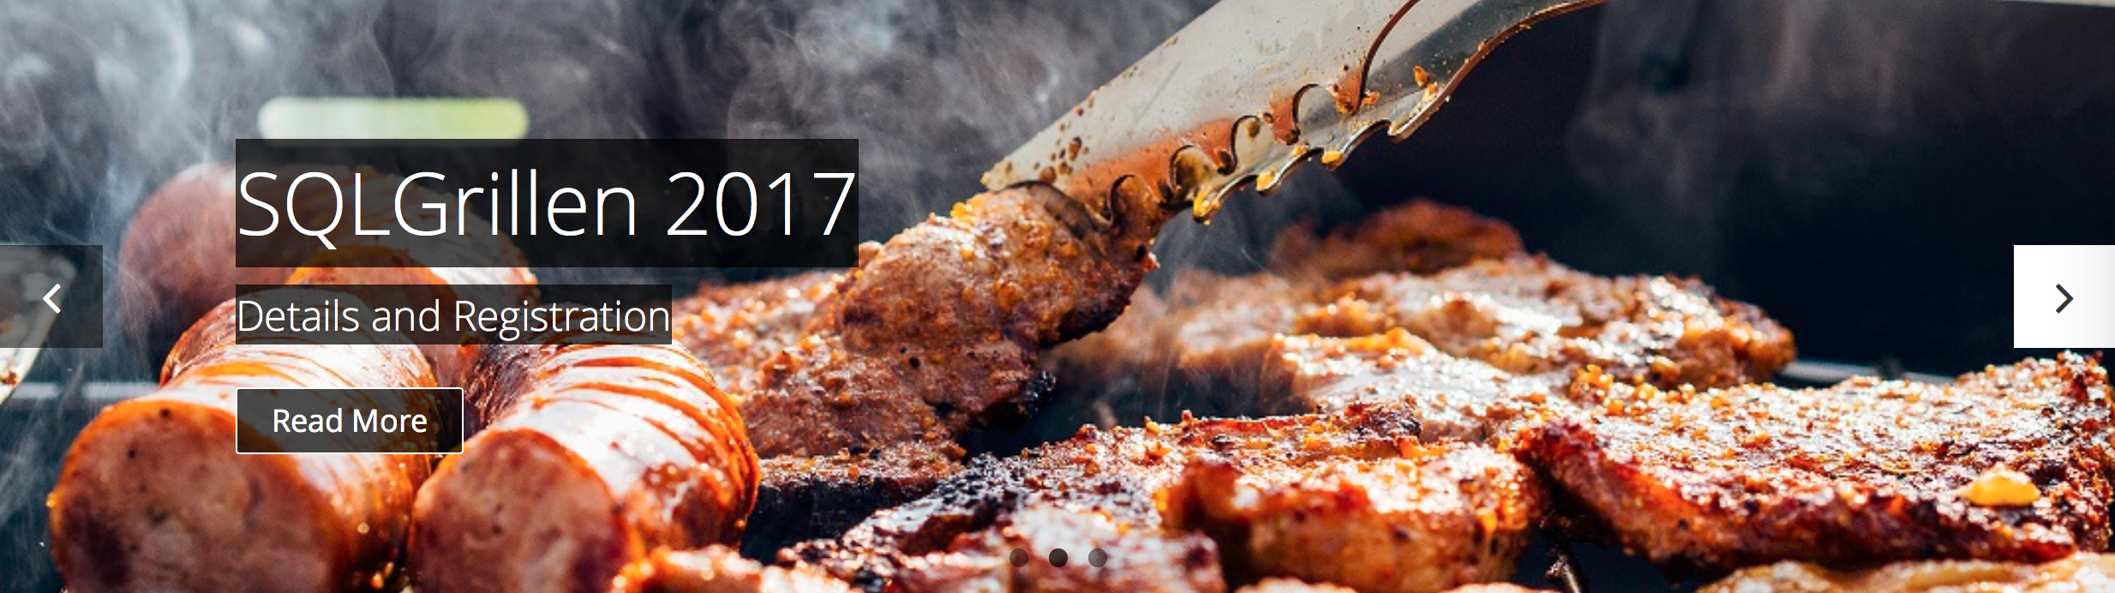
Coming back!
SQLGrillen DataGrillen 2019 – 20. + 21.06.2019
www.datagrillen.com

Slide 10
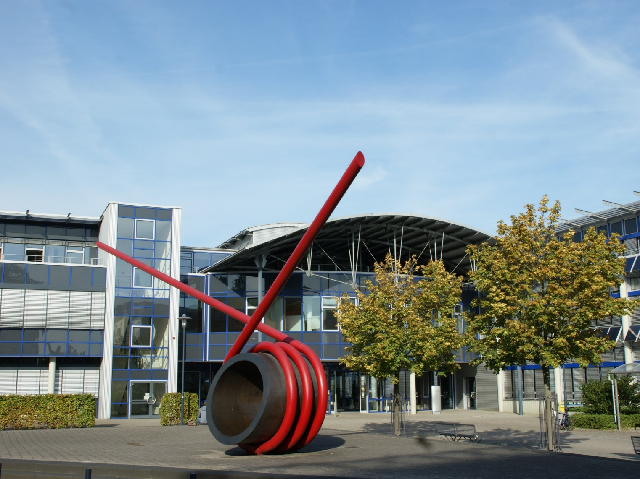



Coming back!
SQL Saturday #856 Rheinland
25. Mai 2019 - http://www.sqlsaturday.com/856

Slide 11

Coming back!
SQL Saturday #880 München
19. Oktober 2019 - http://www.sqlsaturday.com/880

Slide 12

Helfer gesucht

Slide 13
Precons now online!
18. Oktober 2019 - http://www.sqlsaturday.com/880
The SQL Server Workshop: SQL 2019, Big Data Clusters, and Azure Data Bob Ward, Buck Woody, Anna Thomas, Benjamin Weissman
Modern Data Warehouse Tillmann Eitelberg, Gabi Münster, Oliver Engels
2 more to follow!

Slide 14
SQL Saturdays
North America
Europe / Middle East / Africa
Visit www.sqlsaturday.com to register for a event near you!

Slide 15
Und mehr…
PASS Camp
SQL Konferenz 2020
SQL Saturday Rheinland 2020

Slide 16

PASS Camp 2018
4 Tracks für jeweils 20 Teilnehmer
Track 1: Analytics, Data Movement & Governance
Track 2: Business Intelligence
Track 3: Data Platform for DBAs
Track 4: Data Platform for Developers

